Slide 1
Воспитатель: Калеева Л.А
МАДОУ № 62 к.2
Группа: «Лесовичок»

Slide 2
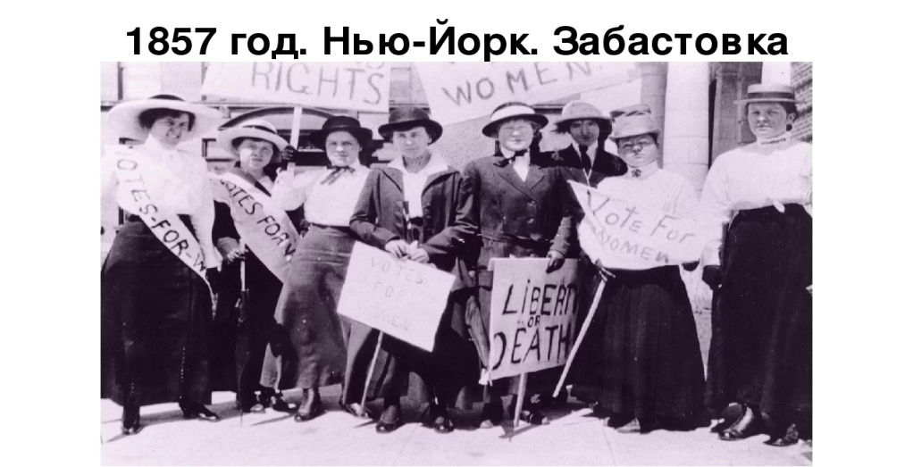
История
8 марта 1857 года в Нью-Йорке Работницы швейных и обувных фабрик вышли на демонстрацию с требованиями об улучшении своих условий работы и предоставлении им прав наравне с мужчинами. Праздник 8 марта возник, как день борьбы за права женщин.

Slide 3
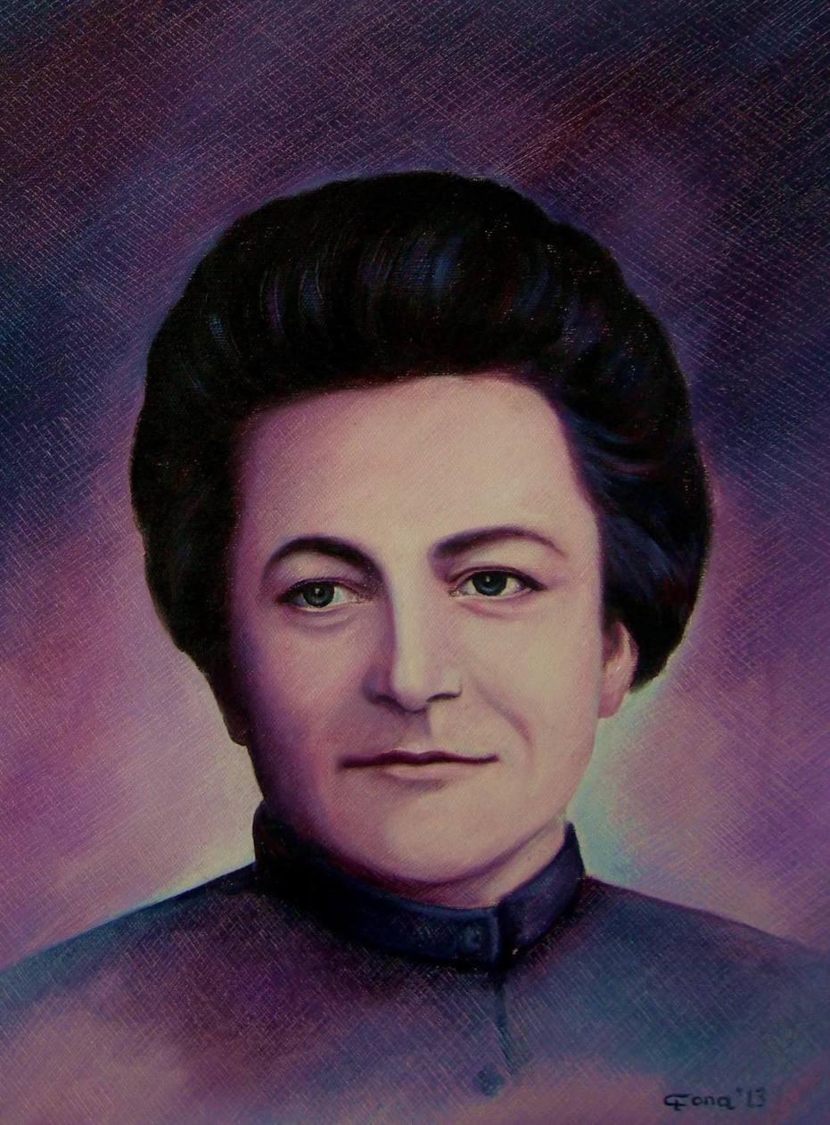
Активистка борьбы за права женщин Клара Цеткин выступила с предложением ежегодно отмечать Международный женский день 8 марта в память о первой женской демонстрации 1857 года

Slide 4
С 1918 г. в России Международный женский день 8 марта стал государственным праздником. С 1965 года этот день стал нерабочим.

Slide 5
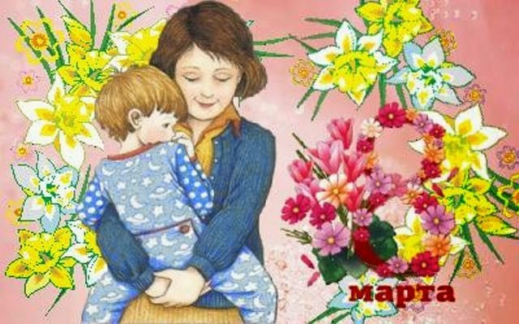
Сейчас 8 Марта это праздник Весны, Любви, Красоты и внимания к женщинам.
Международный женский день празднуют во многих странах мира. Среди них Белоруссия, Абхазия, Казахстан, Киргизия, Югославия, Китай, Италия и другие. В Узбекистане 8 марта носит название – День матери.

Slide 6
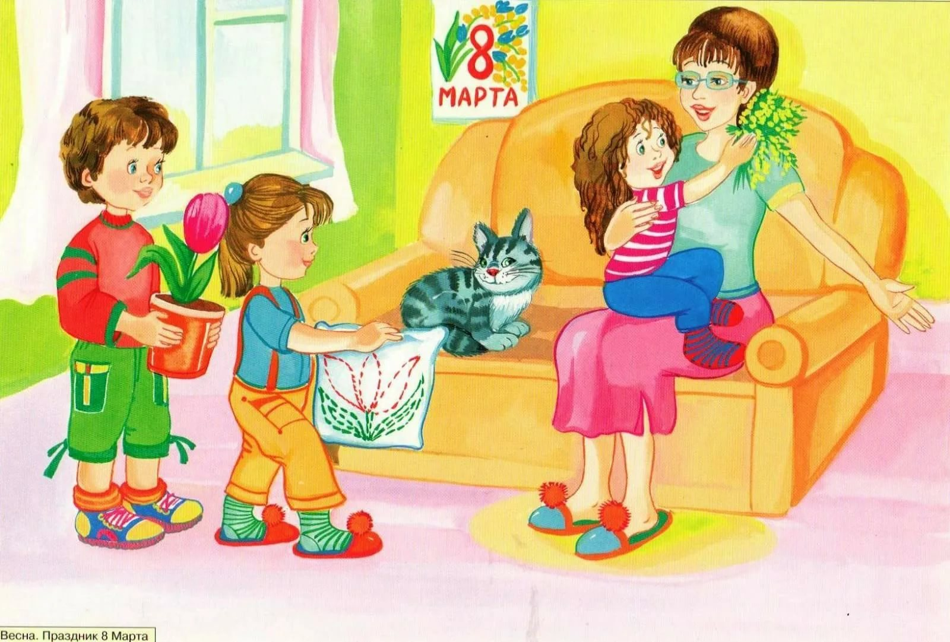
8 марта поздравляют всю прекрасную половину Земли –мам, бабушек и маленьких девочек.
В этот день женщинам принято дарить цветы. И поскольку женский день - весенний праздник, то традиционные цветы к 8 марта – это тюльпаны и мимозы.

Slide 7
Стихотворения
8 Марта — праздник мам! Мы пожелаем счастья вам, А так же бабушкам, сестренкам И всем подружкам, всем девчонкам! А на дворе уже весна, Пусть счастье принесет она. Пусть будут радость и цветы, Пускай сбываются мечты!
Маму очень я люблю, Ей во всем я помогу, Пусть пока я небольшой, Но люблю я всей душой! Ей посуду я помою, Чай с утра я заварю, С Женским днем ее поздравлю, От забот уберегу!

Slide 8
Мамину улыбку Очень я люблю, Чтоб ее увидеть, Ей стишок прочту: Счастья и веселья, Мира и тепла В Женский день желаю, Мама, для тебя!
Дорогие наши мамы, Наши бабушки и тети! Мы желаем вам удачи И в семье, и на работе. Пусть прекрасные улыбки Согревают нас всегда. Будьте веселы, родные, Не грустите никогда!

Slide 9
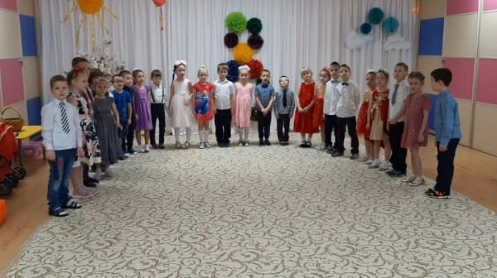
Вот и мы с ребятами провели весёлые игры и конкурсы в честь праздника – 8 марта!

Slide 10
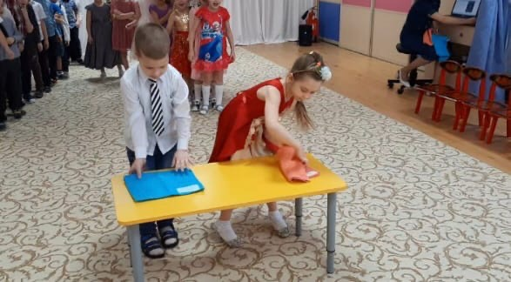
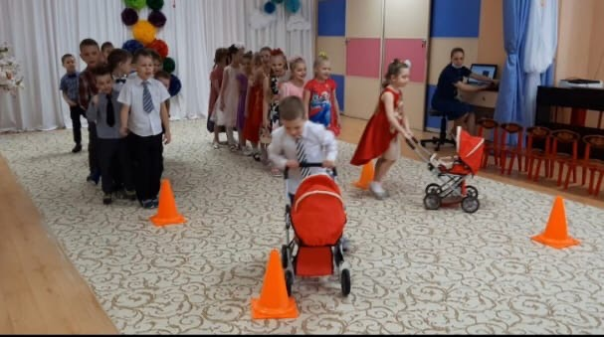

Slide 11
